Slide 1

République du Mali
Un peuple-Un but-Une foi
Ministère de l’enseignement supérieur
et de la recherche scientifique
Politique de sécurité , la Sauvegarde et la restauration des SI
Présenté par :
Professeur:
Afisatou Dogbe NOUKPEMEDJI
Etudiant en master 2 MSI
Dr. Abdoulaye Sidibé
Année universitaire 2024-2025

Slide 2
SOMMAIRE
1
INTRODUCTION
2
Les Éléments Clés d'une Politique de Sécurité
3
Types de politiques de sécurité
4
Éléments d'une politique de sécurité efficace
5
Les principales étapes de l’élaboration d’une politique de sécurité

Slide 3
SOMMAIRE
6
Questions à poser lors de l'élaboration de votre politique de sécurité
7
Modèles de politique de sécurité
8
Qu’est-ce que la sauvegarde et la restauration
9
Principaux types et méthodes de sauvegarde

Slide 4
SOMMAIRE
10
Systèmes de sauvegarde automatisées
11
les facteurs à considérer lors du choix d'un système de sauvegarde
12
Quelques outils de sauvegarde: open source
13
Principaux types de restauration
14
Bonnes pratiques en matière de sauvegarde et restauration

Slide 5
SOMMAIRE
15
Outils de Récupération de Données
16
CONCLUSION
1

Slide 6
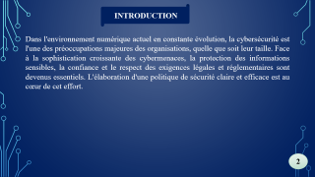
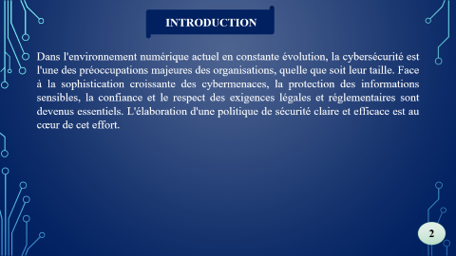
INTRODUCTION
Dans l'environnement numérique actuel en constante évolution, la cybersécurité est l'une des préoccupations majeures des organisations, quelle que soit leur taille. Face à la sophistication croissante des cybermenaces, la protection des informations sensibles, la confiance et le respect des exigences légales et réglementaires sont devenus essentiels. L'élaboration d'une politique de sécurité claire et efficace est au cœur de cet effort.
2

Slide 7
INTRODUCTION
Qu'est-ce qu'une Politique de Sécurité ?
Une politique de sécurité est un document officiel décrivant la manière dont une organisation gère et protège ses ressources informationnelles. Elle établit des lignes directrices concernant le traitement des données sensibles, les modalités d'accès et les mesures mises en œuvre pour les protéger contre les accès non autorisés et les violations de données, entre autres cyber-risques.
En d'autres termes, il oriente la stratégie de cybersécurité de l'organisation et clarifie le rôle de chaque employé en matière de sécurité.
3

Slide 8
INTRODUCTION
Pourquoi avons-nous besoin de politiques de sécurité ?
La politique de sécurité joue plusieurs rôles.
Premièrement, elle permet d'organiser l'identification et la gestion des risques afin de garantir que les vulnérabilités potentielles sont prises en compte et traitées en amont.
Deuxièmement, en définissant l'utilisation acceptable des ressources, les politiques de sécurité garantissent que les employés connaissent le comportement approprié en matière d'accès et de traitement des données de l'entreprise.
De plus, les politiques de sécurité sont essentielles pour garantir que l’entreprise se conforme aux réglementations et à la législation de son secteur afin d’éviter des sanctions coûteuses et de préserver sa réputation.
4

Slide 9
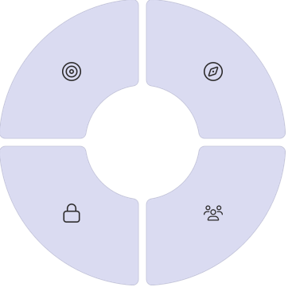
Les Éléments Clés d'une Politique de Sécurité
Objectif
Portée
Délimite le domaine couvert par la politique, incluant les systèmes, réseaux, données et processus concernés.
Définit le but principal et l'importance de la politique pour l'organisation, mettant l'accent sur la protection des actifs informationnels
Rôles et Responsabilités
Contrôle d'Accès
Définit clairement qui est responsable de la mise en œuvre, de l'application et du contrôle de la politique de sécurité.
Explique comment l'organisation gère l'accès à ses informations et systèmes selon le principe du moindre privilège.
Réponse aux incidents : Cette partie de la politique de sécurité explique et décrit en détail le processus d'identification, de gestion et de réponse aux incidents liés aux failles de sécurité ou autres cyberincidents.
5

Slide 10
Types de politiques de sécurité
Il existe différents types de politiques de sécurité, chacune visant à répondre à un certain aspect des besoins de cybersécurité de toute organisation.
Politiques de sécurité organisationnelles : Il s’agit de documents généraux qui définissent l’approche globale d’une organisation en matière de sécurité. Ils contribuent à énoncer les principes et objectifs fondamentaux qui régissent chaque activité de sécurité de l’institution et constituent ainsi un cadre idéal pour la gestion des risques, la définition des rôles et des responsabilités, et une base pour des politiques plus détaillées et spécifiques. Ces politiques servent de base à tous les autres contrôles à mettre en œuvre au sein d’une organisation et garantissent que l’engagement de l’organisation en question à protéger ses actifs informationnels à tous les niveaux est clair et cohérent
Politiques spécifiques au système : ces politiques répondent aux besoins ou exigences spécifiques de systèmes, réseaux ou technologies spécifiques d'une organisation. Chacune de ces politiques désigne un ensemble de mécanismes de sécurité explicites correspondant à des risques ou fonctions spécifiques au sein d'un environnement informatique spécifique. Cela signifie, par exemple, qu'une politique spécifique au système pourrait expliquer les paramètres de sécurité d'une base de données client, du contrôle d'accès à la cryptographie et à la surveillance. Parce que ces politiques répondent aux besoins spécifiques de chaque système, elles couvrent l'ensemble des éléments critiques de l'infrastructure informatique de l'organisation avec une protection appropriée.
6

Slide 11
Types de politiques de sécurité
Politiques spécifiques : Elles ciblent des problèmes de sécurité ou des domaines opérationnels spécifiques et détaillent la manière dont un problème particulier peut être traité lorsqu'il survient dans le cadre des activités. De ce fait, ces politiques sont plus précises et traitent de situations très spécifiques, comme l'utilisation du courrier électronique ou l'accès à Internet. Par exemple, elles peuvent préciser les règles à respecter lors de l'utilisation du système de messagerie électronique au sein d'une organisation ou établir une norme de chiffrement des données sensibles. Ces politiques visent à minimiser les risques liés à certaines activités ou technologies grâce aux conseils qu'elles fournissent aux employés sur la manière de gérer certains problèmes de sécurité.
7

Slide 12
Éléments d'une politique de sécurité efficace
Lors de la formulation d’une politique de sécurité pour atteindre l’efficacité, les éléments suivants doivent être présents :
Clarté : Rédigée de manière explicite et simple, compréhensible par tous les employés quel que soit leur niveau technique. Une politique mal définie ou trop complexe risque de ne pas atteindre son objectif.
Flexibilité : Cet aspect est tout aussi important, car le paysage de la cybersécurité évolue constamment, les nouvelles technologies venant en renfort des menaces émergentes. Une politique de sécurité trop rigide, inflexible face aux changements, devient obsolète et rend l'organisation très vulnérable. La politique doit être conçue avec une flexibilité suffisante pour faciliter les changements liés aux risques émergents, aux avancées technologiques ou aux changements structurels organisationnels. Cette adaptabilité rend la politique pertinente et efficace face à l'évolution des menaces.
Force exécutoire : Un autre élément crucial est la force exécutoire. Une politique de sécurité est efficace non seulement lorsqu'elle détaille les pratiques de sécurité, mais aussi lorsqu'elle entraîne des répercussions en cas de non-conformité, qui peuvent au minimum prendre la forme de mesures disciplinaires, de formations complémentaires et d'autres mesures garantissant l'importance du respect de la politique. De plus, la politique doit être applicable des postes de débutants aux cadres supérieurs de l'organisation, garantissant ainsi la responsabilité de chacun dans le respect des normes de sécurité.
8

Slide 13
Éléments d'une politique de sécurité efficace
Mises à jour régulières : Les cybermenaces évoluent au quotidien, tout comme la réglementation. De nouvelles technologies apparaissent également et peuvent impacter les besoins de sécurité d'une organisation. À cet égard, la politique devra être régulièrement révisée afin d'être mise à jour en fonction des enseignements tirés des incidents passés, de l'évolution de l'environnement réglementaire et des avancées technologiques. Des mises à jour régulières garantissent que la politique réponde en permanence aux besoins de sécurité de l'organisation et reste pertinente pour la protection contre les menaces actuelles.
.
9

Slide 14
Les principales étapes de l’élaboration d’une politique de sécurité
Évaluation des risques : La première étape de l’élaboration de toute politique de sécurité est l’évaluation des risques . À cet égard, il est nécessaire d’identifier les risques qui en découlent pour les ressources informationnelles d’une organisation. Ce processus comprend la compréhension de la diversité des types de données traitées par une organisation, des systèmes et des réseaux utilisés, ainsi que des menaces potentielles pesant sur chacun d’eux, incluant potentiellement des cyberattaques professionnelles, des menaces internes ou des catastrophes naturelles. Cela permettra ensuite de définir clairement les priorités en matière de protection, tout en permettant d’élaborer une politique de sécurité plus performante, capable d’identifier les vulnérabilités et les menaces spécifiques auxquelles votre organisation pourrait être confrontée.
Définir les objectifs : Définissez clairement les objectifs de la politique de sécurité. Cela implique de définir des objectifs précis en matière de protection des données, de contrôle d'accès, de réponse aux incidents et de conformité aux exigences légales et réglementaires. Les objectifs doivent être cohérents avec les objectifs commerciaux généraux de l'organisation et donner des orientations claires sur la protection des actifs informationnels. Par exemple, la mise en place de contrôles d'accès stricts pour réduire les violations de données ou garantir la conformité aux normes sectorielles telles que le RGPD ou la loi HIPAA. Des objectifs bien définis permettent de guider l'élaboration de la politique et de mettre en place des moyens efficaces pour répondre aux besoins de sécurité de l'organisation.
10

Slide 15
Les principales étapes de l’élaboration d’une politique de sécurité
Consulter les parties prenantes : Il est essentiel de consulter les parties prenantes de tous les secteurs de l’organisation pour élaborer une politique de sécurité complète. L’implication des services clés, comme les services informatiques, juridiques et RH, permet de garantir que la politique est en adéquation avec les capacités techniques et les pratiques des ressources humaines, et ainsi de respecter les obligations légales. Les professionnels de l’informatique peuvent apporter des conseils sur la vision technique de la sécurité, les juristes peuvent examiner la politique et s’assurer qu’elle respecte les lois et réglementations en vigueur, et les ressources humaines peuvent conseiller les employés sur la mise en œuvre des pratiques de sécurité. L’implication de ces parties prenantes est la plus susceptible de garantir l’exhaustivité, le réalisme et l’intégration complète de la politique aux opérations de l’organisation.
Rédaction de la politique : En vous appuyant sur les meilleures pratiques, concevez un document reprenant tous les éléments que la politique doit contenir. Cette étape consiste à rédiger une politique claire et concise, garantissant la réalisation des risques identifiés et des objectifs prédéfinis. La classification de la politique, le contrôle d'accès, la réponse aux incidents et la conformité, entre autres, sont nécessaires. De plus, il est crucial de veiller à ce que le langage utilisé soit compréhensible non seulement pour les équipes techniques, mais aussi pour tous. Une politique bien structurée permet de fournir des orientations claires et pratiques, nécessaires au maintien de la sécurité au sein de l'organisation, et de définir un cadre clair pour le travail des employés.
11

Slide 16
Les principales étapes de l’élaboration d’une politique de sécurité
Mise en œuvre de la politique : La mise en œuvre de la politique repose sur une communication efficace avec tous les employés et sur une formation adéquate dispensée à chacun. Une fois la politique finale élaborée, elle doit être déployée à l'échelle de l'organisation et chaque employé doit comprendre son rôle dans le maintien de la sécurité. Cela comprend des sessions de formation, la diffusion du document de politique et des lignes d'assistance pour les employés ayant des questions ou des besoins supplémentaires. Une mise en œuvre adéquate est essentielle à la réussite de toute politique. Elle garantit non seulement le respect des directives, mais aussi leur bonne compréhension par chaque membre de l'organisation.
Suivi et révision : Un suivi et une révision réguliers de la politique garantissent son efficacité. La cybersécurité est un sujet dynamique où les menaces et les technologies ne cessent d'émerger. Il est essentiel d'assurer la continuité de l'efficacité de la politique en surveillant le niveau de conformité, les incidents et sa pertinence par rapport aux besoins de l'organisation. Ainsi, la pertinence globale de la politique est maintenue grâce à des révisions périodiques qui permettent de la mettre à jour et de l'ajuster en conséquence. Ce processus continu permet à l'organisation d'évoluer face aux changements du paysage des menaces et de maintenir ses pratiques de sécurité robustes et à jour.
12

Slide 17
Questions à poser lors de l'élaboration de votre politique de sécurité
Lors de l’élaboration de votre politique de sécurité, tenez compte des questions suivantes :
Quels sont les risques les plus graves pour nos données ?
Quelles lois et réglementations relatives à la protection des données devons-nous respecter ?
Qui a besoin d’avoir accès à des informations sensibles et comment cet accès est-il contrôlé ?
Quelles sont les procédures de réponse aux incidents ?
Comment la politique sera-t-elle appliquée et comment sa conformité sera-t-elle assurée ?
13

Slide 18
Modèles de politique de sécurité
Que vous rédigiez une politique de programme générale ou une politique plus ciblée sur un sujet précis, l'utilisation d'un bon modèle vous fera gagner beaucoup de temps et vous aidera à aborder les points importants. Voici quelques exemples de modèles gratuits et de qualité :
Modèles de politiques de sécurité du SANS Institute : Le SANS Institute est une référence reconnue dans la formation et la recherche en cybersécurité. Il propose un ensemble de modèles de politiques de sécurité spécifiques à chaque problématique, élaborés par consensus par des experts expérimentés. Bien que leur utilisation soit gratuite, il est essentiel de les personnaliser pour répondre aux besoins spécifiques de votre organisation.
Modèles de politiques de sécurité PurpleSec : En tant que cabinet de conseil en cybersécurité, PurpleSec propose des modèles de sécurité gratuits sur divers aspects, en tant que ressource communautaire. Cela inclut les politiques de mots de passe, la sécurité des e-mails et la sécurité des réseaux, entre autres. Ces modèles aident grandement les organisations à établir des politiques de base solides en un temps record.
Modèle de politique de sécurité HealthIT.gov : Le Consortium national d'apprentissage et le Bureau du coordinateur national des technologies de l'information en santé ont élaboré ce modèle destiné au secteur de la santé. Il se concentre sur les données relatives aux dossiers médicaux électroniques (DME) et autres données de santé ; il constitue donc un excellent point de départ pour les organismes de santé.
14

Slide 19
Sauvegarde et restauration
Introduction
La sauvegarde et la restauration sont des pratiques de gestion de données visant à protéger les données contre la perte ou la corruption ainsi qu’à garantir leur disponibilité en cas de sinistre. Ces pratiques sont essentielles pour la continuité de l’activité et l’intégrité des données.
15

Slide 20
Qu’est-ce que la sauvegarde et la restauration ?
La sauvegarde :
est la pratique consistant à créer des copies des données afin de pouvoir restaurer celles-ci en cas de perte ou de corruption.
La restauration :
est la pratique consistant à utiliser des copies de sauvegarde des données pour restaurer celles-ci dans leur état d’origine ou dans un état exploitable en cas de perte, de corruption ou de sinistre.
16

Slide 21
Principaux types et méthodes de sauvegarde
Les types de sauvegarde les plus courants sont les suivants :
Sauvegarde complète : Il s’agit d’une copie intégrale des données. Ce type est le plus simple à restaurer, mais c’est aussi celui qui requiert le plus d’espace de stockage et de temps.
Sauvegarde incrémentielle : Il s’agit d’une copie des seules données modifiées depuis la dernière sauvegarde (que celle-ci soit complète ou incrémentielle). Ce type de sauvegarde est plus rapide et utilise moins d’espace de stockage, mais il peut aussi rendre la restauration plus complexe.
Sauvegarde différentielle : Il s’agit d’une copie de toutes les données modifiées depuis la dernière sauvegarde complète. Ce type représente un bon compromis entre sauvegarde complète et sauvegarde incrémentielle en termes d’espace de stockage et de complexité de la restauration.
Sauvegarde miroir : Il s’agit d’une copie exacte des données sources, généralement sans compression ni chiffrement. Sa restauration est rapide mais il requiert un espace de stockage important.
17

Slide 22
Principaux types et méthodes de sauvegarde
les méthodes de sauvegarde les plus courantes :
Sauvegarde sur site :
Pour la sauvegarde de données, tous les supports ne conviennent pas ! Il est ainsi nécessaire d’éviter le stockage de données sur une clé USB. Entre le stockage limité et les failles de sécurité inhérentes à ce support, c’est un outil à éviter. Les meilleurs supports externes sont :
Le disque dur externe : grâce à leur grande capacité de stockage, ils peuvent accueillir facilement un nombre important de données.
Le NAS (Network Attached Storage ou serveur de stockage en réseau) : celui-ci vous permet de partager facilement des fichiers, sur l’ensemble des appareils connectés à votre réseau. Vous disposez ainsi de dossiers partagés pouvant servir de sauvegarde en cas d’incident. Le NAS intègre généralement plusieurs disques durs, ce qui vous permet de disposer d’une plus grande capacité de stockage qu’un simple disque dur externe.
Les sauvegardes sur supports physiques ne sont toutefois pas infaillibles, même si celles-ci doivent faire partie de votre plan d’urgence de restauration de données. Une erreur humaine est toujours possible, tout comme le vol du support, ou tout simplement sa perte. Pour pallier à ces inconvénients une autre solution, qui peut être complémentaire, est possible : la sauvegarde dans le cloud
18

Slide 23
Principaux types et méthodes de sauvegarde
Sauvegarde cloud :
La sauvegarde cloud, également appelée sauvegarde en ligne, est une méthode de sauvegarde des données informatiques sur des serveurs distants, accessibles via Internet. Contrairement aux sauvegardes traditionnelles sur des supports physiques tels que des disques durs externes, ou des clés USB, la sauvegarde cloud permet de stocker les données en ligne.
La sauvegarde cloud permet aux utilisateurs de sauvegarder leurs données sur des serveurs distants, gérés par des fournisseurs de services cloud, tels que Amazon Web Services, Microsoft Azure ou encore Dropbox. Les données sont alors accessibles à partir de n’importe quel emplacement disposant d’une connexion Internet, ce qui permet une plus grande mobilité et une plus grande flexibilité pour les utilisateurs.
De plus, les fournisseurs de services cloud offrent souvent des fonctionnalités avancées telles que la déduplication des données, la compression et le chiffrement, pour garantir la sécurité et l’intégrité des données sauvegardées.
19

Slide 24
Principaux types et méthodes de sauvegarde
Sauvegarde cloud :
Avantages de la sauvegarde en ligne :
Sécurité renforcée grâce au stockage distant des données, protégeant contre les incidents locaux tels que les sinistres ou les vols.
Accessibilité des données depuis n'importe quel emplacement avec une connexion Internet.
Évolutivité facile pour augmenter la capacité de stockage en fonction des besoins.
Inconvénients de la sauvegarde en ligne :
Dépendance à une connexion Internet effectuer pour la sauvegarde ou la restauration des données.
Coût associé à l'utilisation des services de stockage en ligne, en particulier pour les grandes quantités de données.
20

Slide 25
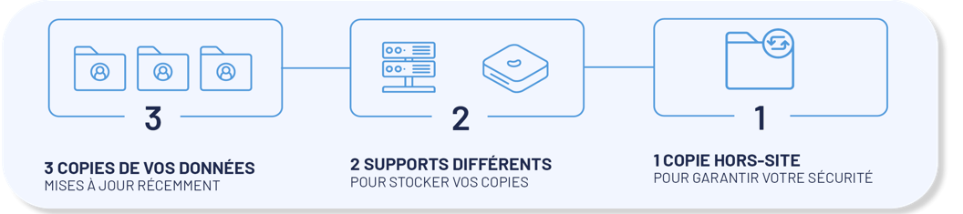
Principaux types et méthodes de sauvegarde
Sauvegarde hybride :
Méthode de sauvegarde: Il est essentiel de choisir la méthode de sauvegarde qui convient le mieux à vos besoins spécifiques en termes de sécurité, d'accessibilité et de coûts. Une combinaison de sauvegardes locales et en ligne peut offrir une protection plus complète et une redondance pour vos données critiques.
LA REGLE DU 3-2-1
21

Slide 26
Systèmes de sauvegarde automatisées
un système de sauvegarde automatique est un système qui permet de récupérer des informations stockées sur des
ordinateurs. Des sauvegardes automatiques sont nécessaires pour sauvegarder les données stockées et permettre la récupération des données en cas de panne du système. En automatisant une sauvegarde via un système de sauvegarde classique, l'utilisateur n'a pas à protéger les données manuellement.
Les systèmes de sauvegarde automatisés offrent une solution pratique, fiable et efficace pour protéger vos données. Ils vous permettent de planifier des sauvegardes régulières, de réduire les erreurs humaines et de bénéficier d'une sauvegarde continue sans interrompre vos activités. Avec ces avantages, vous pouvez être sûr que vos données sont protégées de manière fiable et que vous pouvez les récupérer en cas de besoin.
Les systèmes automatisés permettent de définir des planifications régulières pour les sauvegardes.
Vous pouvez configurer des sauvegardes quotidiennes, hebdomadaires ou mensuelles selon vos besoins.
Cela garantit que vos données sont sauvegardées de manière cohérente et à jour, sans nécessiter une intervention manuelle constante.
Les erreurs humaines sont une cause courante de perte de données lors des sauvegardes manuelles.
Les systèmes automatisés éliminent ce risque en exécutant les sauvegardes selon les paramètres préalablement définis.
Il n'est plus nécessaire de se souvenir d'effectuer manuellement les sauvegardes, ainsi que les risques d'oubli ou de négligence.
22

Slide 27
Sécurité des sauvegardes
La sécurité des sauvegardes est d'une importance cruciale pour protéger vos données contre les accès non autorisés et les pertes potentielles. La sécurité des sauvegardes garantit l'intégrité et la confidentialité de vos données.
Le chiffrement des données, l'accès restreint aux sauvegardes et les sauvegardes hors site offrent une protection renforcée contre les attaques malveillantes, les pertes de données accidentelles et les catastrophes. Préserver à mettre en œuvre des mesures de sécurité appropriées pour protéger vos sauvegardes et garantir la continuité de vos activités en cas d'incident.
Voici quelques points clés :
Chiffrement des données :
Le chiffrement des données consiste à convertir les informations en un format illisible sans la clé de déchiffrement correspondante.
Il est essentiel d'utiliser des algorithmes de chiffrement forts pour protéger vos sauvegardes contre les attaques potentielles.
Le chiffrement garantit que même si quelqu'un accède physiquement ou électroniquement aux sauvegardes, les données restent inaccessibles sans la clé de déchiffrement.
23

Slide 28
Sécurité des sauvegardes
Accès restreint aux sauvegardes :
Limitez l'accès aux sauvegardes uniquement aux personnes autorisées pour éviter les fuites ou les modifications non autorisées.
Mettez en place des systèmes d'authentification solides, tels que des mots de passe forts et des mesures de sécurité supplémentaires, comme l'authentification à deux facteurs.
Sauvegardes hors site pour éviter la perte totale en cas de catastrophe :
Il est essentiel de stocker certaines sauvegardes dans des emplacements géographiquement éloignés pour éviter la perte totale des données en cas de catastrophe locale.
Les incendies, les inondations ou les catastrophes naturelles peuvent détruire les données sauvegardées localement, d'où l'importance des sauvegardes hors site.
Les centres de données externes ou les services de cloud permettent des solutions de sauvegarde hors site sécurisées.
24

Slide 29
les facteurs à considérer lors du choix d'un système de sauvegarde
Lors de la mise en place d'un système de sauvegarde, il est essentiel de prendre en compte plusieurs facteurs afin d'assurer une protection adéquate de vos données.
Voici quelques facteurs clés à considérer :
Fréquence de sauvegarde :
La fréquence de sauvegarde détermine à quelle fréquence vos données sont sauvegardées. Elle dépend de la criticité de vos données et de la fréquence à laquelle elles sont modifiées. Par exemple, les données qui changent fréquemment, telles que les bases de données, peuvent nécessiter des sauvegardes plus régulières pour minimiser la perte de données en cas d'incident.
Taille des données :
La taille de vos données joue un rôle crucial dans le choix d'un système de sauvegarde. Si vous avez de grandes quantités de données à sauvegarder, vous devrez vous assurer que votre solution de sauvegarde dispose de suffisamment d'espace de stockage pour accueillir l'ensemble des données. Vous pouvez également envisager la compression des données pour réduire l'espace de stockage nécessaire.
25

Slide 30
les facteurs à considérer lors du choix d'un système de sauvegarde
Temps de sauvegarde :
Le temps nécessaire pour effectuer une sauvegarde est un facteur à prendre en compte, en particulier si vous avez une fenêtre de sauvegarde limitée. Certaines méthodes de sauvegarde, comme la sauvegarde complète, peuvent prendre plus de temps que d'autres, ce qui peut avoir un impact sur les opérations normales de votre système. Il est important de trouver un équilibre entre la rapidité de sauvegarde et la fiabilité des données sauvegardées.
Coût :
Le coût est un facteur important à considérer lors du choix d'un système de sauvegarde. Il peut inclure le coût initial d'acquisition de la solution de sauvegarde, ainsi que les coûts récurrents tels que l'espace de stockage supplémentaire ou les licences de logiciels. Il est essentiel de tenir compte de votre budget et de choisir une solution de sauvegarde qui offre un bon rapport qualité-prix.
Facilité de restauration des données :
La facilité de restauration des données est un aspect crucial à considérer. Lorsque vous devez récupérer des données à partir de votre sauvegarde, il est essentiel que le processus soit simple, rapide et fiable. Vérifiez la convivialité de l'interface de restauration, les fonctionnalités de recherche et de récupération des données, ainsi que la possibilité de tester régulièrement vos sauvegardes pour vous assurer de leur intégrité.
.
26

Slide 31
Quelques outils de sauvegarde: open source
Duplicati (Plateformes : Windows, macOS, Linux)
Un outil de sauvegarde open source avec cryptage et compression.
Prend en charge le stockage sur le cloud, FTP, SFTP, etc.
Amanda (Plateformes : Linux, Unix)
Un logiciel de sauvegarde open source destiné aux entreprises.
Offre une prise en charge des sauvegardes sur disque, bande, cloud, etc.
Cobian Backup (Plateformes : Windows)
Un logiciel de sauvegarde open source pour les utilisateurs de Windows.
Prend en charge la sauvegarde locale, réseau, FTP, SFTP, etc.
Bacula (Plateformes : Windows, macOS, Linux, Unix)
Un système de sauvegarde et de restauration open source puissant et extensible.
Offre une architecture client-serveur pour la sauvegarde et la récupération de données
.
27

Slide 32
Quelques outils de sauvegarde: payant
Acronis True Image (Plateformes : Windows, macOS)
Un logiciel de sauvegarde complet avec des fonctionnalités avancées de récupération.
Prend en charge le stockage sur le cloud, disque dur externe, etc.
Macrium Reflect (Plateformes : Windows)
Une solution de sauvegarde pour Windows avec des options de sauvegarde différentielle et incrémentielle.
Permet la sauvegarde vers des disques durs externes, des partages réseau, etc.
BackupAssist (Plateformes : Windows)
Un logiciel de sauvegarde pour les petites et moyennes entreprises.
Prend en charge diverses options de sauvegarde, y compris le cloud et les disques durs externes.
Retrospect (Plateformes : Windows, macOS)
Un logiciel de sauvegarde professionnel avec prise en charge des environnements mixtes (Windows, macOS, Linux).
Offre des fonctionnalités de sauvegarde complète et de restauration granulaire.
Veeam Backup & Replication (Plateformes : Windows, VMware vSphere, Microsoft Hyper-V)
Une solution de sauvegarde et de reprise après sinistre pour les environnements virtualisés.
Prend en charge la sauvegarde sur disque, sur bande et dans le cloud.
.
28

Slide 33
Principaux types de restauration
Les types de récupération courants sont :
Restauration au niveau du fichier : Restaure des fichiers ou des dossiers individuels à partir d’une sauvegarde.
Restauration au niveau du système : Restaure des systèmes ou des serveurs entiers, y compris tous les fichiers, applications et paramètres.
Restauration au niveau de l’application : Restaure des applications spécifiques avec leurs données – par exemple, bases de données ou systèmes de messagerie.
Reprise après sinistre : Restaure les systèmes informatiques et les données critiques après un événement catastrophique, garantissant ainsi la poursuite des opérations métier.
29

Slide 34
Bonnes pratiques en matière de sauvegarde et restauration
Afin de protéger les données et de minimiser l’impact des événements de perte de données, les organisations doivent mettre en œuvre les meilleures pratiques de sauvegarde et restauration décrites ci-après :
Sauvegardes régulières : Planifiez et effectuez des sauvegardes régulières pour garantir que les données soient toujours à jour et protégées.
Stockage hors site : Stockez les sauvegardes dans un autre emplacement physique ou dans le cloud pour vous protéger contre tout sinistre local.
Chiffrement des données : Chiffrez les données de sauvegarde pour les protéger contre tout accès non autorisé pendant leur stockage et leur transmission.
Solutions de sauvegarde automatisées : Utilisez des outils automatisés pour minimiser les erreurs humaines et garantir des calendriers de sauvegarde cohérents.
30

Slide 35
Bonnes pratiques en matière de sauvegarde et restauration
Tests et validation : Testez et validez régulièrement les processus de sauvegarde et restauration pour garantir que les données puissent être restaurées de manière efficace et efficiente.
Politiques de conservation : Implémentez des politiques de conservation des données afin de gérer le cycle de vie des données de sauvegarde, de garantir la conformité et d’optimiser l’utilisation de l’espace de stockage.
Documentation : Maintenez une documentation détaillée des procédures, des configurations et des calendriers de sauvegarde et de restauration.
Plan de reprise après sinistre : Élaborez et maintenez un plan de reprise après sinistre complet qui décrit les étapes à suivre en cas de perte de données, de façon à garantir une restauration rapide et efficace.
Un examen et des tests réguliers des processus de sauvegarde et de restauration sont essentiels pour maintenir l’intégrité et la disponibilité des données.
31

Slide 36
Outils de Récupération de Données
Recuva
Utilisé pour récupérer des fichiers supprimés sur des disques durs, des clés USB et des cartes mémoire.
Interface simple et efficace.
EaseUS Data Recovery Wizard
Récupère des fichiers perdus en raison de suppressions, de formatages ou de pannes système.
Prend en charge divers types de fichiers et systèmes de fichiers.
Stellar Data Recovery
Outil puissant pour récupérer des données perdues de manière approfondie.
Prend en charge les disques durs, SSD, et supports amovibles.
32

Slide 37
Conclusion
En somme, la combinaison d'une politique de sécurité robuste, d'un stockage efficace et d'une stratégie de restauration fiable constitue un cadre solide pour la protection des systèmes d'information. Investir dans ces domaines est crucial pour garantir la sécurité des données et assurer le bon fonctionnement d'une organisation face à un environnement technologique en constante évolution.
33

Slide 38

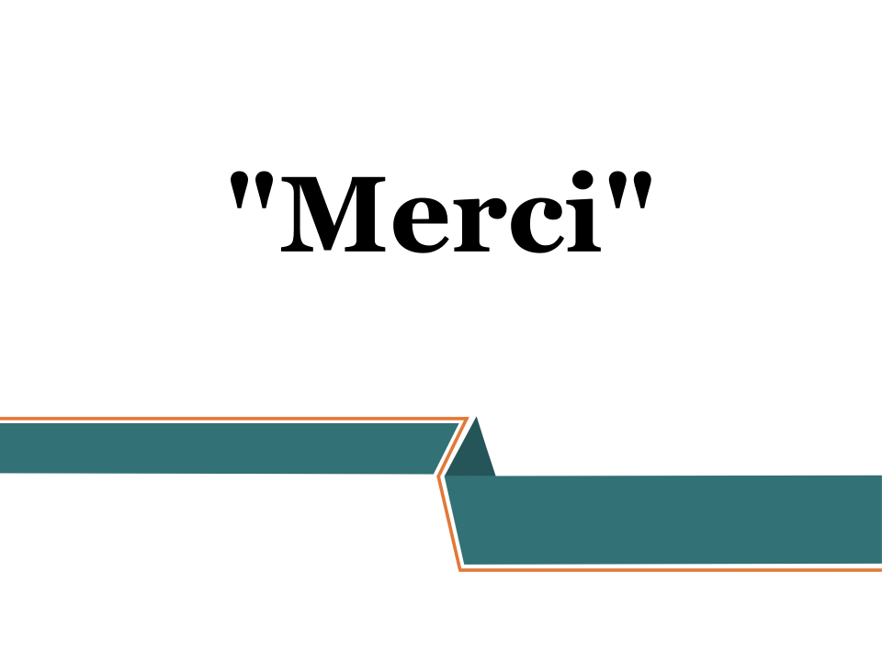
MERCI
POUR
VOTRE
ATTENTION!!!

